Slide 1

色盲和色盲眼睛
---艺术中的物理学
柯友彬 胡博浩

Slide 2




01
色盲
目录
CONTENTS
02
色盲眼镜

Slide 3

PART one
色盲

Slide 4
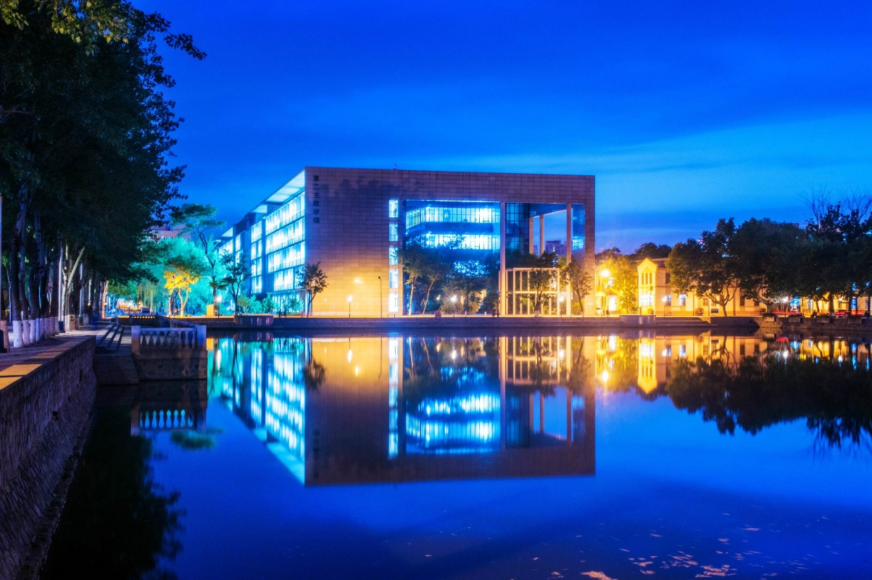
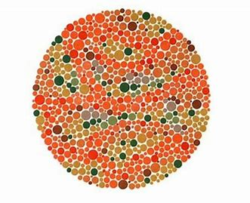
色盲是一种视觉缺陷，指的是无法正常感知或区分某些色彩的能力。色盲的成因主要与遗传和眼部结构有关。遗传因素：大部分色盲是由基因突变引起的。这些基因突变可以是从父母遗传而来的，也可以是新的突变。男性比女性更容易出现色盲，因为色盲基因通常位于X染色体上，而男性只有一个X染色体。如果母亲是色盲基因携带者，而父亲是正常色觉的话，男孩子患色盲的几率会增加。眼部结构异常：除了遗传因素外，一些眼部结构异常或疾病也可能导致色盲。例如，某些先天性眼部疾病、视网膜疾病、青光眼等都可能干扰或损害感光细胞或视神经的正常功能，进而引发色盲。在色盲中，最常见的类型是红绿色盲，即无法区分红色和绿色。另外，也存在其他一些罕见的类型，如蓝黄色盲和完全色盲（无法区分任何颜色）。
色盲的成因

Slide 5
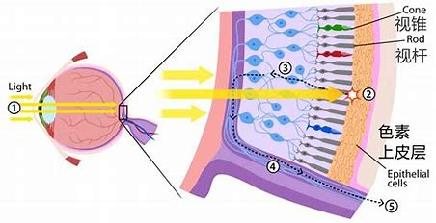
色盲的眼部结构成因
色盲的眼睛结构成因主要涉及视觉系统中负责感知和识别颜色的细胞和结构的异常或缺陷。
1.感光细胞异常：人眼中的感光细胞分为两类，即视锥细胞和视杆细胞。视锥细胞负责感知颜色，而视杆细胞负责感知黑白和低光条件下的视觉。色盲可能是由于视锥细胞中负责感知不同颜色的色素（红、绿、蓝）的异常导致。这些异常可能包括色素缺失、色素缺陷或色素反应不正常。

Slide 6
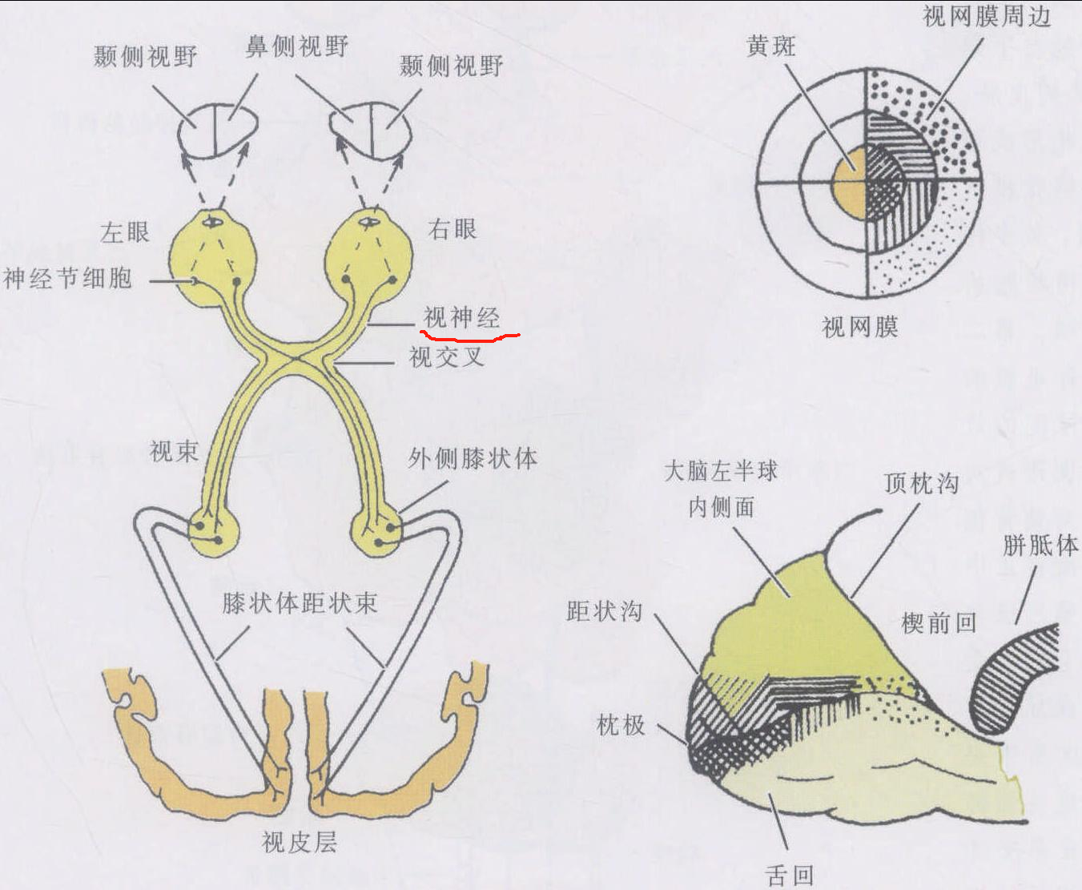
色盲的眼部结构成因
2.视觉通路异常：视觉信息从眼睛传递到大脑的过程中，需要通过视神经和其他神经通路进行传递。如果这些通路中的任何部分存在异常，可能会影响对颜色的感知和识别。例如，视神经可能受到损伤或发育异常，从而影响颜色信息的传递。

Slide 7
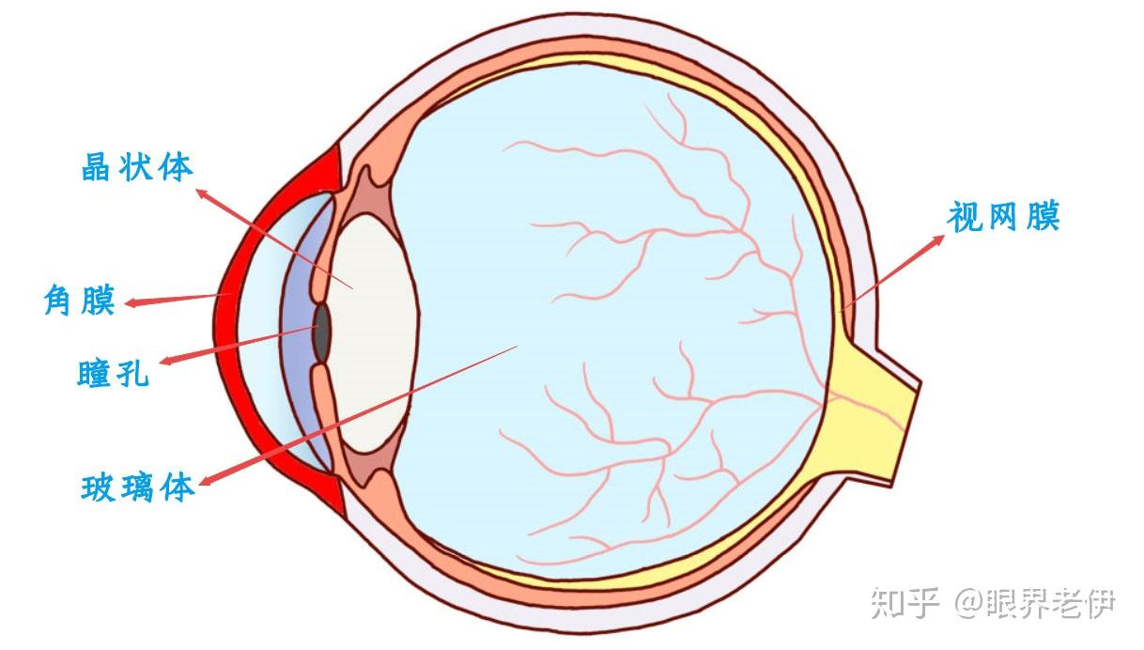
色盲的眼部结构成因
3.视网膜异常：视网膜是位于眼睛后部的组织，负责感知光线并将其转化为神经信号。视网膜中的细胞层包括感光细胞和其他支持细胞。如果视网膜中的任何细胞存在异常，可能会干扰对颜色的感知。例如，某些遗传性视网膜疾病可以导致色盲。

Slide 8
PART two
色盲眼镜

Slide 9
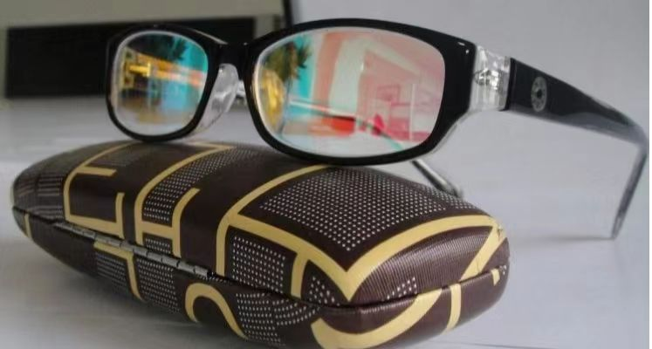
Part 1 引入
色盲矫正框架镜

Slide 10
引入
色盲镜是一种采用色光辨别的方法，通过特殊的颜色匹配来判断色觉缺陷类型的仪器，它也是用来矫正色盲的一种眼镜，是目前公认的矫正色盲的有效途径，它可以有效改善患者的色觉，提高色分辨力。
那色盲眼镜是怎么做到的呢

Slide 11
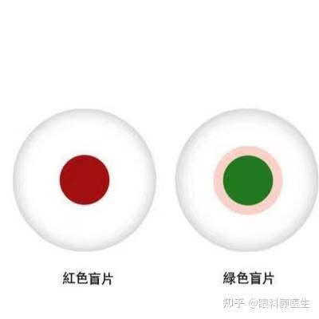
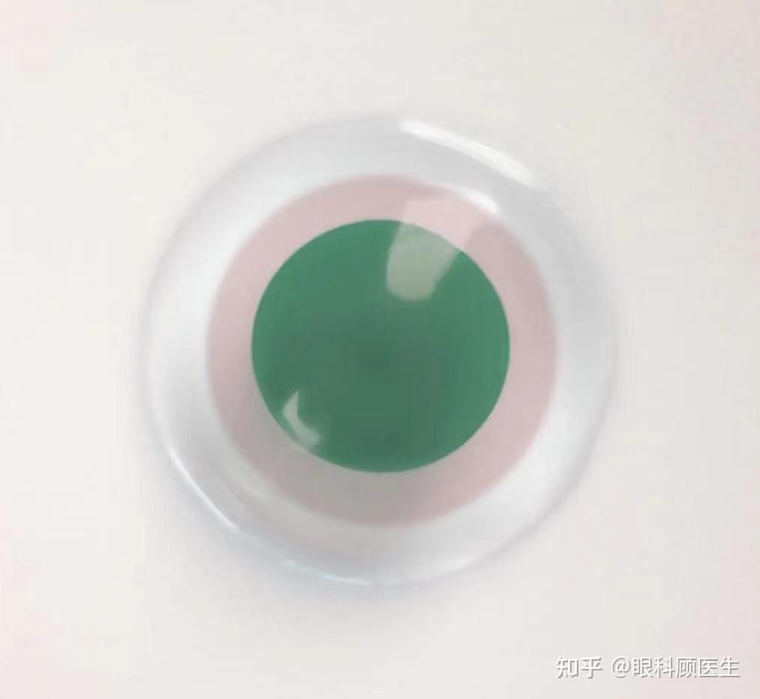
工作原理
使用特殊滤光片：
色盲眼镜的关键部分是其中的特殊滤光片。这些滤光片通过特殊的光学设计，可以调整进入眼睛的光的频谱分布。

Slide 12
工作原理
上面也提到，我们最终看到什么颜色，取决于红、绿、蓝三种光信号通过锥细胞处理后传递给大脑的比例。而色盲患者的锥细胞负责的目标波长范围经常发生偏移。比如一种情况就是，辨别红色光和绿色光的两种锥细胞分工不明，混作一团，最终令大脑无法分清红色和绿色的区别，于是本该红绿分明的物体全都成了暗淡的“棕色”。

Slide 13
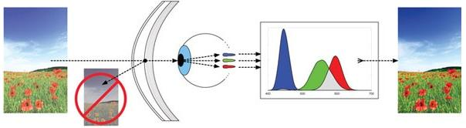
工作原理
而色盲眼镜能阻止一部分特定波长的光线通过，例如红色光和绿色光在光谱上波长毗邻、经病变锥细胞辨识时常发生错误重叠的那部分。
同时，镜片为波长区别较大的光线放行，使它们更容易被锥细胞识别。
如此一来，在眼镜的帮助下，两种颜色信号呈递给大脑的正确比例就会增加，患者就能分辨出更丰富的色彩。

Slide 14
对色盲镜的认识误区
误区一：只要是色盲，都可以通过佩戴色盲眼镜来矫正。色盲分先天性色盲及后天性色盲，后天性色盲因病而得，病愈自然会好；先天性色盲是遗传的，无法治疗，其中又分为完全色盲和不完全色盲两类。完全色盲患者视网膜中的感色功能全部丧失，只能区分黑、白、灰三色，这类色盲无法用色盲眼镜矫正；不完全色盲可以通过戴色盲眼镜加以矫正。
误区二：色盲眼镜可以通用。色盲有两种类型，A类和B类，同一类色盲根据严重程度不同，又可分为不同的等级，通过色盲矫正的实验表明，同一类色盲患者如果等级不同，需要佩戴不同等级的矫正眼镜，否则效果就不好。

Slide 15
局限性
色盲眼镜透过的光线量是减少的，因此并不适合在光线昏暗的场所使用，也不适合白内障、重度视力减退等患者。
目前，适合夜间使用、更精细区分其他波段的色盲眼镜正在陆续问世，但价格普遍比较昂贵。

Slide 16
总结
总的来说，色盲眼镜的出现改善了色盲患者的生活。
据说，美国的一位色盲丈夫，收到妻子送给他的神奇眼镜后，他首次看到了真实的世界。戴上的那一刻，这个男人瞬间沉默了，他对于眼前的景象感到茫然，几秒钟都说不出一个字。他的这些反应，被妻子全程拍下。带上EnChroma太阳镜后，他不停地环顾四周，看着眼前的一切，就像生怕下一秒会失去眼前的这一切般。
也许，这就是科技的意义和初衷。科技不是拿来炫技，也不是一味地去追求参数，而是切切实实地让人们的生活更美好。

Slide 17
总结
我们欣喜地看到，为了让患者重新感知这个多姿多彩的世界，医学、物理学、材料学、数学等众多学科的力量被集结到一起，共同为色盲患者的康复而努力。
相信在不远的将来，色盲将离我们而去，所有人都能完整的欣赏世界的美好。

Slide 18
感谢垂听

